Slide 1
Разработка программы и апробация курса внеурочной деятельности «Юный физик» в условиях введения ФГОС НОО и ООО
Педагогический
проект
Асташова С.Ю.
учитель физики МКОУ «СОШ №3»
Миасский городской округ

Slide 2
Актуальность исследования
В начальной школе внедрён новый федеральный государственный образовательный стандарт второго поколения, который выдвигает перед российской системой образования задачу формирования исследовательских умений как результата освоения образовательной программы начального общего образования.
Как школьный предмет физика обладает огромным гуманитарным потенциалом, она активно формирует интеллектуальные и мировоззренческие качества личности. Учитель при этом становится организатором познавательной деятельности школьника, стимулирующим началом в развитии личности каждого ребёнка.

Slide 3
Актуальность исследования
Широкое поле деятельности предоставляет внеурочная работа, в которой могут быть реализованы задачи воспитания любознательного, активно познающего мир младшего школьника, обучения решению физических экспериментальных задач творческого и поискового характера, расширения кругозора и эрудиции учащихся, способствующие формированию познавательных универсальных учебных действий, исследовательских навыков.

Slide 4
Цель исследования: разработка и апробация программы курса внеурочной деятельности «Юный физик» как теоретической основы подготовки младшего школьника к учебно-исследовательской деятельности.
Объект исследования — курс внеурочной деятельности младших школьников по физике.
Предмет исследования — процесс формирования исследовательских умений у детей младшего школьного возраста во внеурочной деятельности.

Slide 5
Гипотеза — формирование исследовательских умений младшего школьника в условиях внеурочной деятельности будет успешным, если:
1
исследовательские умения младшего школьника понимать как метапредметный результат освоения им курса внеурочной деятельности;
2
при создании программы будут учтены особенности возрастного этапа развития школьника;
3
содержание курса должно быть использовано для показа учащимся возможностей применения тех знаний и умений, которыми они овладевают на занятиях, в реальной практической жизни.

Slide 6
Задачи исследования
Создание программы курса внеурочной деятельности «Юный физик» для учащихся 4 класса
Апробация курса
Выявление потенциала курса внеурочной деятельности в формировании исследовательских умений младшего школьника

Slide 7
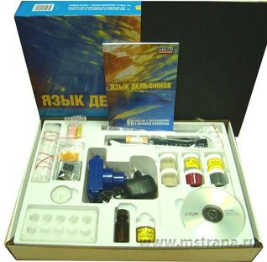
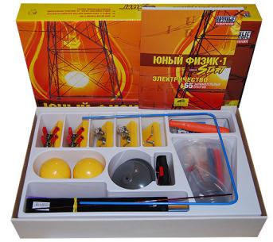
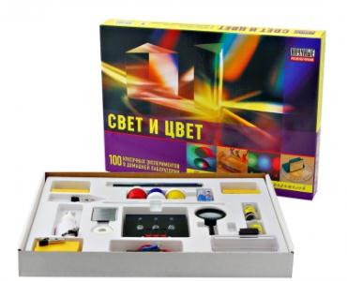
Экспериментальная база

Slide 8
Что необходимо создать
Дидактические материалы
Поурочное планирование
Программа работы курса

Slide 9
Что необходимо создать
Презентации, игры
Тексты, стихи
Тесты

Slide 10
Методологическая основа
Психолого-педагогические исследования по проблеме формирования исследовательских умений
Л.И. Божович, М.И. Лисина, А.В. Леонтович, А.С. Обухов, А.Н. Поддъяков, А.И. Савенков
Идеи личностно- ориентированного подхода в образовании
Е.В. Бондаревская, В.В. Сериков, И.С. Якиманская
Методические и дидактические основы использования исследовательских методов в обучении
Д.Б. Богоявленский, И.Я. Лернер, М.И. Махмутов, М.Н. Скаткин

Slide 11
Целями изучения курса внеурочной деятельности «Юный физик» являются
1
Развитие интереса и творческих способностей младших школьников при освоении ими метода научного познания на феноменологическом уровне;
2
приобретение учащимися знаний и чувственного опыта для понимания явлений природы, многие из которых им предстоит изучать в старших классах школы;
3
формирование представлений об изменчивости и познаваемости мира, в котором мы живем.

Slide 12
Достижение этих целей обеспечивается решением следующих задач:
знакомство учащихся с методом научного познания и методами исследования объектов и явлений природы (наблюдение, опыт, выявление закономерностей, моделирование явления, формулировка гипотез и постановка задач по их проверке, поиск решения задач, подведение итогов и формулировка вывода);
приобретение учащимися знаний о механических, тепловых, электрических, магнитных и световых явлениях,
формирование у учащихся умения наблюдать и описывать явления окружающего мира в их взаимосвязи с другими явлениями, выявлять главное, обнаруживать закономерности в протекании явлений и качественно объяснять наиболее распространенные и значимые для человека явления природы;
овладение общенаучными понятиями: природное явление, проблема, гипотеза, теоретический вывод, результат экспериментальной проверки;
понимание отличия научных данных от непроверенной информации; ценности науки для удовлетворения бытовых, производственных и культурных потребностей человека.

Slide 13
Личностные, метапредметные и предметные результаты освоения курса внеурочной деятельности «Юный физик»
Общими предметными результатами изучения курса являются:
получение знаний о природе важнейших физических явлений окружающего мира и качественное объяснение причин их возникновения;
умения пользоваться методами научного познания, проводить наблюдения, планировать и выполнять эксперименты, обрабатывать результаты измерений, представлять обнаруженные закономерности в словесной форме:
научиться наблюдать природные явления, выделять существенные признаки этих явлений, делать выводы;
научиться собирать несложные экспериментальные установки для проведения простейших опытов;
умения применять теоретические знания по физике к объяснению природных явлений;

Slide 14
Личностные, метапредметные и предметные результаты освоения курса внеурочной деятельности «Юный физик»
Общими предметными результатами изучения курса являются:
6)умения и навыки применять полученные знания для объяснения принципов действия и создания простых технических устройств (например, сборка устойчивых конструкций, конструирование электроскопа и др.), решения практических задач повседневной жизни, обеспечения безопасности своей жизни, рационального природопользования и охраны окружающей среды;
7)умения применять знания по физике при изучении других предметов естественно-математического цикла;
8)формирование убеждения в закономерной связи и познаваемости явлений природы, в объективности научного знания, в высокой ценности науки в развитии материальной и духовной культуры людей;
9)развитие элементов теоретического мышления на основе формирования умений устанавливать факты, выделять главное в изучаемом явлении, выявлять причинно-следственные связи между величинами, которые его характеризуют, выдвигать гипотезы, формулировать выводы

Slide 15
Частными предметными результатами изучения курса, на которых основываются общие результаты, являются:
умения приводить примеры и способность объяснять на качественном уровне физические явления;
овладение экспериментальными методами исследования;
использование полученных знаний, умений и навыков в повседневной жизни (быт, экология, охрана здоровья, охрана окружающей среды, техника безопасности и др.).

Slide 16
Метапредметными результатами изучения курса являются:
овладение навыками самостоятельного приобретения новых знаний, организации исследовательской деятельности, постановки целей, планирования, самоконтроля и оценки результатов своей деятельности, умениями предвидеть возможные результаты своих действий;
овладение универсальными способами деятельности на примерах использования метода научного познания при изучении явлений природы;
формирование умений воспринимать, перерабатывать и предъявлять информацию в словесной, образной, символической формах, при помощи таблиц, выделять основное содержание прочитанного текста, находить в нем ответы на поставленные вопросы и излагать его;

Slide 17
Метапредметными результатами изучения курса являются:
4)приобретение опыта самостоятельного поиска, анализа и отбора информации с использованием различных источников и новых информационных технологий для решения познавательных задач;
5)освоение приемов действий в нестандартных ситуациях, овладение эвристическими методами решения проблем;
6)формирование коммуникативных умений работать в группе с выполнением различных социальных ролей, представлять свои взгляды, докладывать о результатах своего исследования, участвовать в дискуссии, кратко и точно отвечать на вопросы, использовать справочную литературу и другие источники информации.

Slide 18
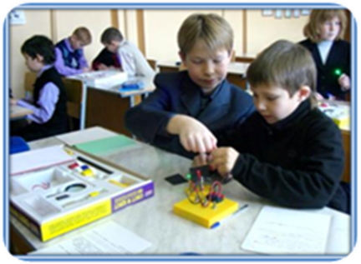
Результаты и выводы:
1)В результате проведённой работы был создан авторский курс внеурочной деятельности «Юный физик» для учащихся 4-5 классов (программа, поурочное планирование, дидактические материалы);
2)Проведена апробация курса с учащимися 4 класса;

Slide 19
Результаты и выводы:
3) На занятиях курса «Юный физик» обучающиеся:
• получили возможность расширить, систематизировать и углубить исходные представления о природных объектах и явлениях, овладели основами практико-ориентированных знаний о природе, основами исследовательской деятельности;
• приобрели опыт эмоционально-окрашенного, личностного отношения к миру природы;
• познакомились с некоторыми способами изучения природы, начали осваивать умения проводить наблюдения в природе, ставить опыты, научились видеть и понимать некоторые причинно-следственные связи в окружающем мире;
• выявлен высокий потенциал и большой интерес учащихся при проведении экспериментов, групповых мини-исследований;
• исследовательский проект «Ультразвук на кухне» представлен на муниципальном конкурсе научно-исследовательских работ учащихся 2-4 классов «Первые шаги в науку» (3 место).

Slide 20
Практическая значимость:
1)Знакомство учителей физики города с методическими материалами и опытом работы по апробации курса внеурочной деятельности «Юный физик»;
2)Представление Программы курса внеурочной деятельности «Юный физик» на муниципальном конкурсе «Методическая разработка»

